Slide 1

Региональный практико-ориентированный форум команд педагогов-наставников и наставляемых «Вершина к вершинам»
Команда
Команда
«Компас»
МБОУ СОШ
№ 3 г. Чадана
Дзун-Хемчикского кожууна

Slide 2
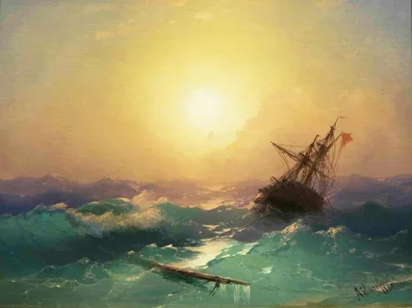
«Шторм»
И. К. Айвазовский

Slide 3
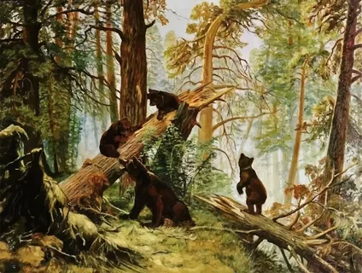
«Мишки в лесу»
Шишкин И.И.

Slide 5
Кластер
Страх
Молодой
педагог
Отсутствие
энтузиазма
Пустота
Неуверенность
Отсутствие
мотивации

Slide 6
Наставляемый
Наставник
-Обеспечить поддержку,
-Создать позитивную и
стимулирующую среду
-Дать возможность
для профессионального
развития
Самообразование
Интерес к работе
Участие в жизни
школы
У
С
П
Е
Х

Slide 7
Мастер- класс
«Использование приемов технология развития критического мышления
для успешной работы»
Цель мастер - класса: познакомить участников мастер-класса с опытом работы по применению приемов технологии развития критического мышления»;

Slide 8
Задачи:
- создать условия для совместной отработки методов и приемов использования технологии критического мышления;
- вызвать у участников мастер-класса интерес и желание использовать представленную технологию в своей практике;
- провести рефлексию продуктивности мастер – класса.

Slide 9
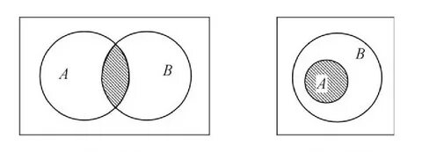
Диаграмма Эйлера-Венна.

Slide 10
Кластер — это графический приём систематизации знаний в виде «грозди» или «пучка» взаимосвязанных фактов. Он способствует систематизации и обобщению учебного материала, служит наглядной схемой-подспорьем для учащегося.

Slide 11
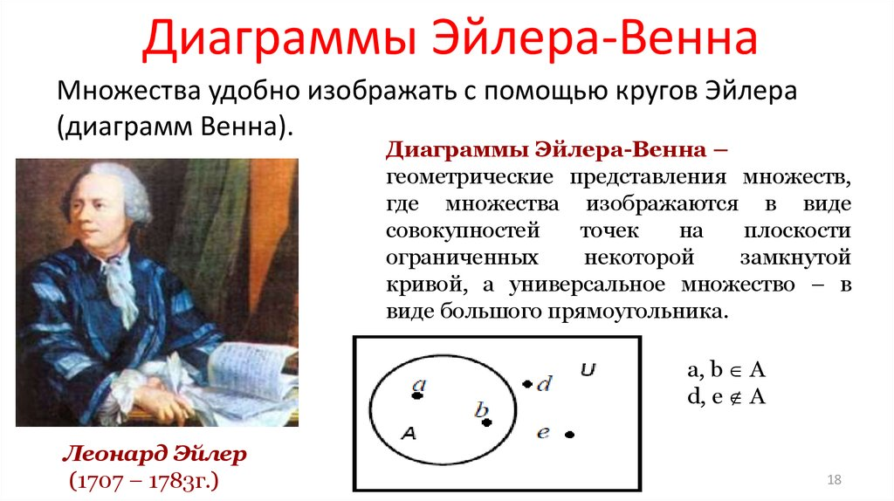

Slide 12
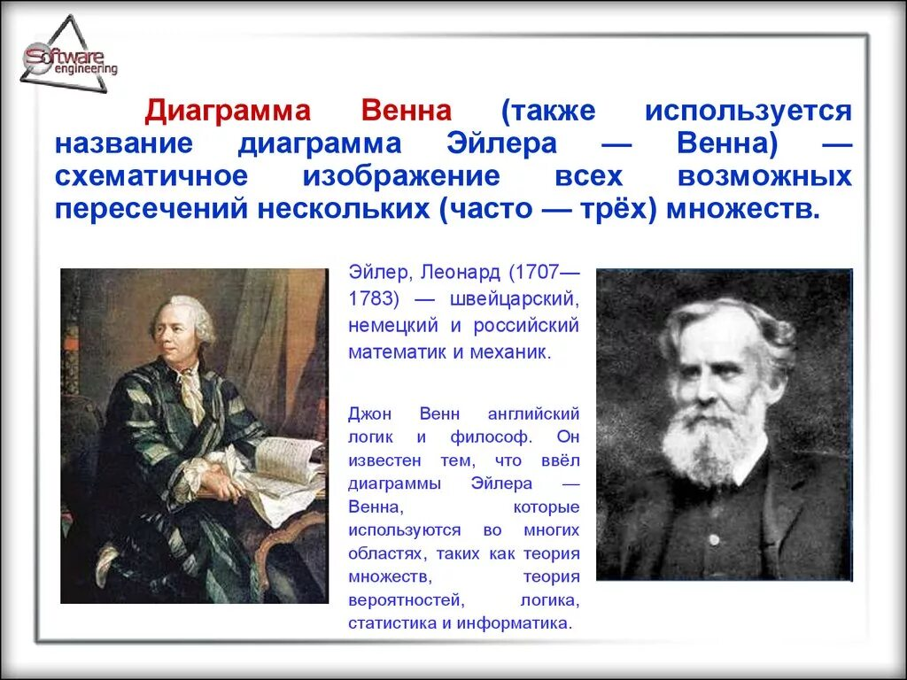

Slide 13
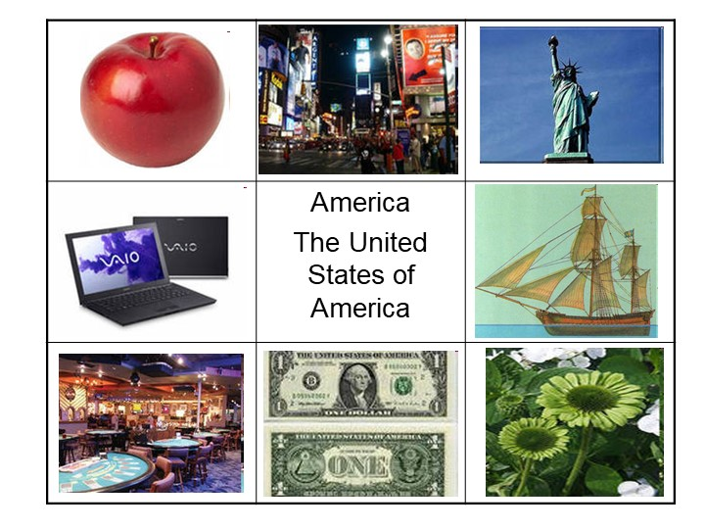
Прием «Кроссенс»

Slide 14
Прием «Фишбон».
Одним из методических приемов, который можно использовать в группах, является прием «Фишбон». Дословно он переводится с английского как «Рыбная кость» или «Скелет рыбы» и направлен на развитие критического мышления учащихся в наглядно-содержательной форме. Суть данного методического приема — установление причинно-следственных взаимосвязей между объектом анализа и влияющими на него факторами, совершение обоснованного выбора.

Slide 15
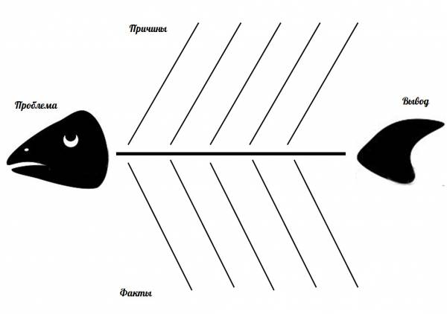
Проблема:
«Технология критического мышления»

Slide 16
Рефлексия

Slide 17
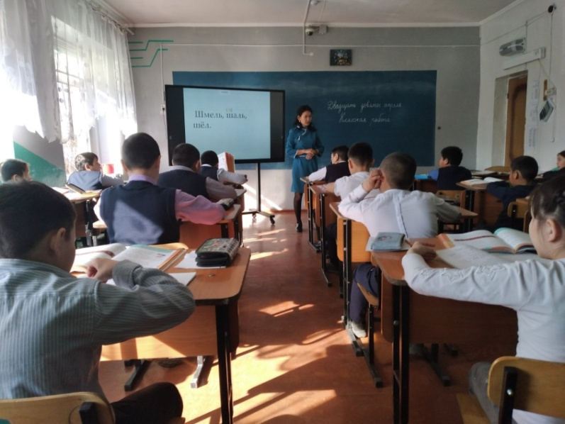
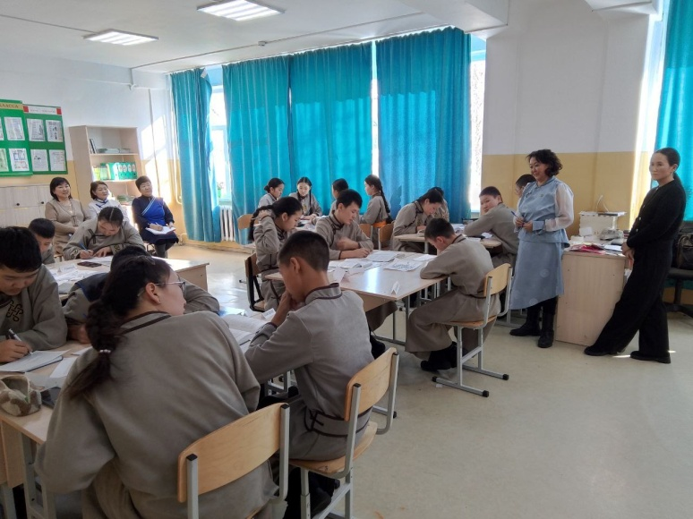
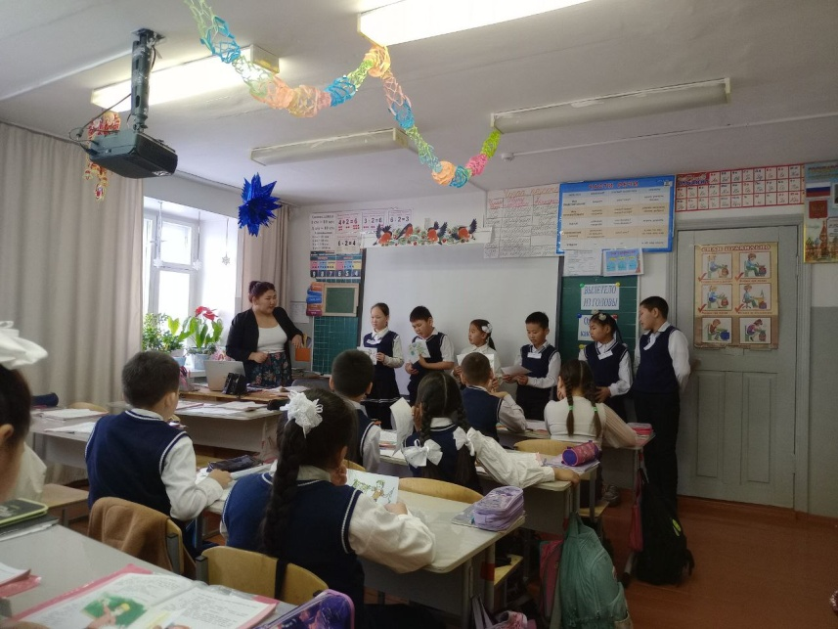
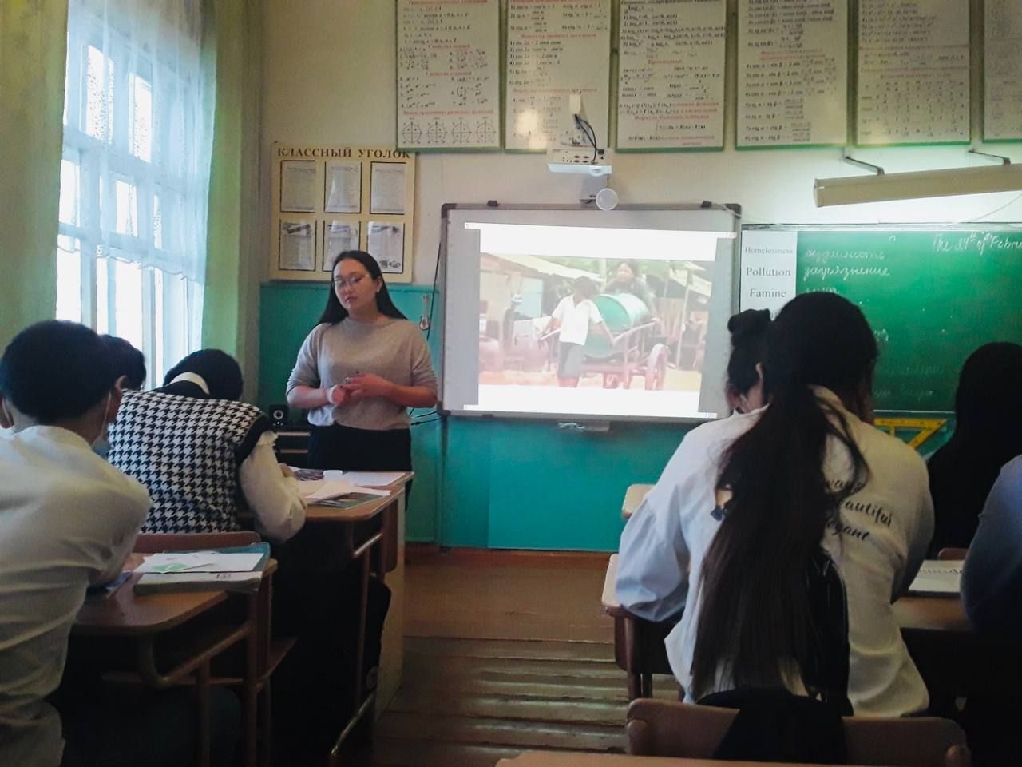
Открытые уроки молодых педагогов

Slide 18

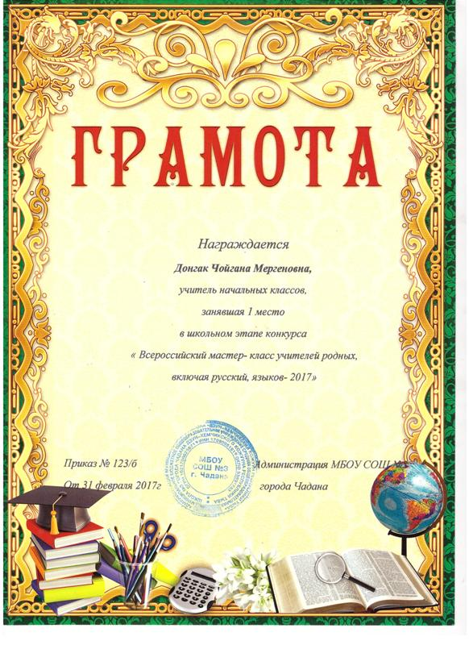
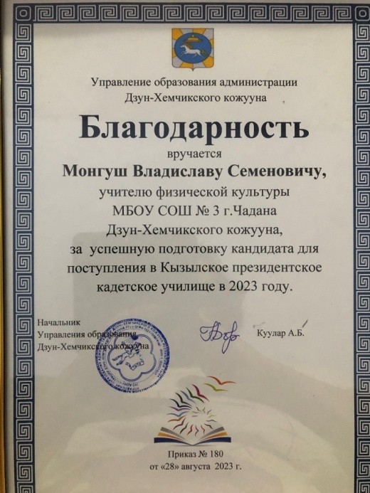
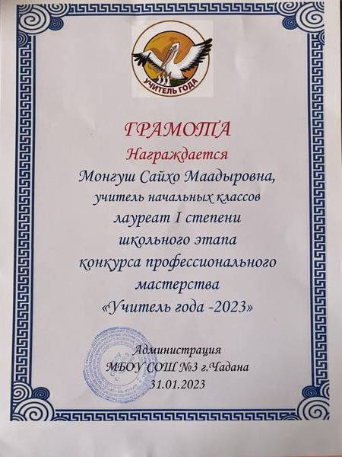
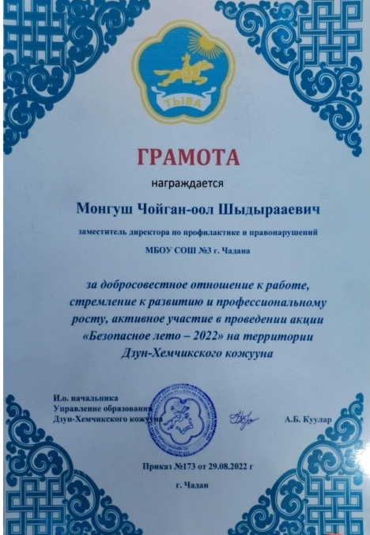
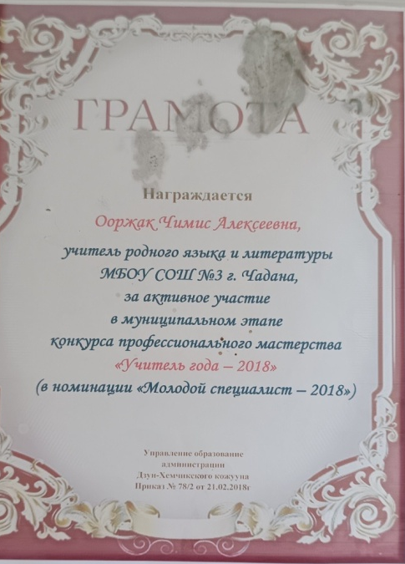
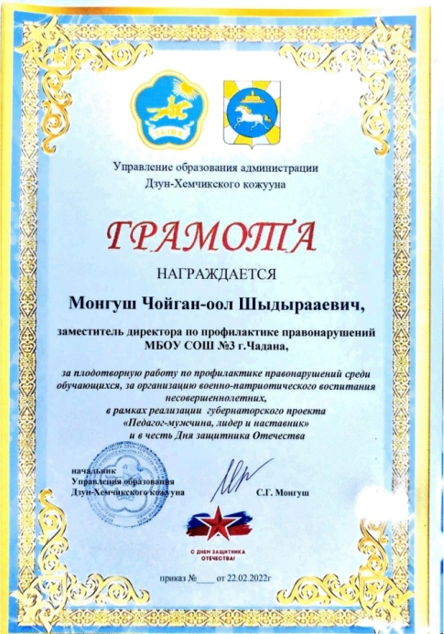
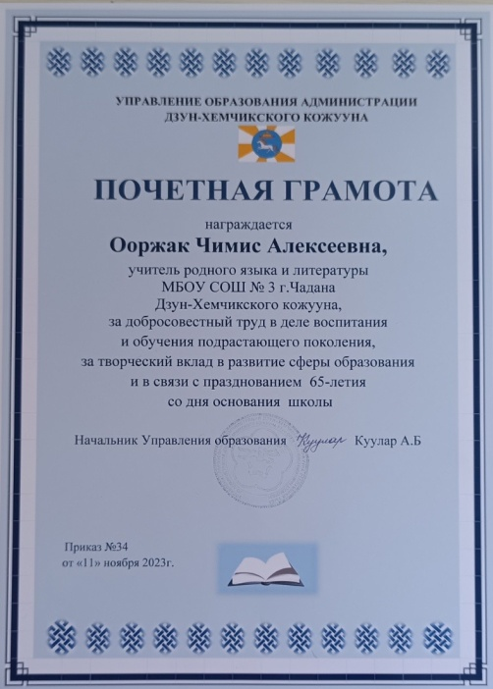
Грамоты наставляемых

